Slide 1

MICROSERVICE DEVELOPMENT
TRABALHO 2
EQUIPE:
Caio Cesar Dantas
Diogo Raul de O. Martins
Luis Bernardo Braga
Marcos Alencar Arruda
Vinicius Tonhá
Profª . André Pontes Sampaio
profandre.sampaio@fiap.com.br

Slide 2
INSTRUÇÕES: RESPONDER OS ITENS
UM MICROSERVIÇO COM AÇÕES CRUD 2 PONTOS
(+ 1 PONTO / MICROSERVIÇO) .
TESTES (UNITÁRIOS + INTEGRAÇÃO + UI) + 1 OU + 2 OU + 3 PONTOS
USO DE BANCO DE DADOS + 2 PONTOS
DEPLOY VIA DOCKER + 1 PONTO
COMUNICAÇÃO SINCRONA API COM SWAGGER + 1 PONTOS
COMUNICAÇÃO ASSINCRONA EVENTOS + 2 PONTOS
FRONT END + 2 PONTOS
INTEGRAÇÃO TEAMS + 1 PONTO
PIPELINE CI/CD + 1 PONTO
PONTUAÇÃO TOTAL P/ ESCOLHER : 15 PONTOS

Slide 3
1 – APRESENTAÇÃO
Portal do Cidadão – MS de Checkout
REQUISITOS COMPLETOS | PONTOS
1 MICROSERVIÇO/CLASSE | 2 PONTOS
DEPLOY VIA DOCKER | 1 PONTO
USO DE BANCO DE DADOS | 2 PONTOS
COMUNICAÇÃO SÍNCRONA API COM SWAGGER | 1 PONTO
FRONT END | 2 PONTOS
TOTAL | 8 PONTOS
LINK ( GITHUB ) | LINK ( IMAGEM DOCKER )
Link Git Hub - Clique Aqui | Link Docker Hub - Clique Aqui

Slide 4
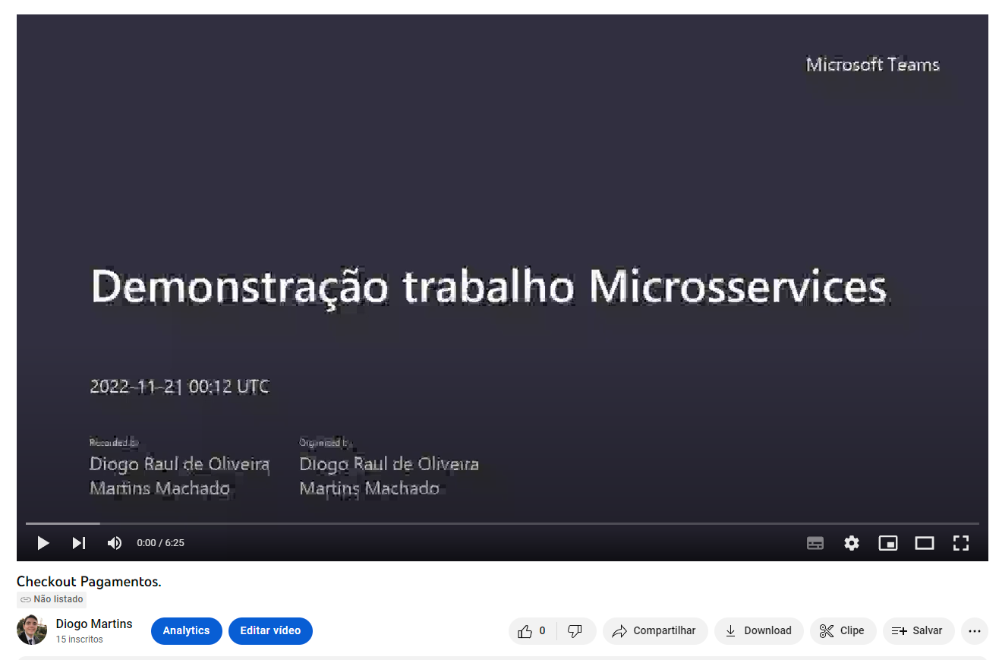
3 – DEMONSTRAÇÃO DA SOLUÇÃO
Resposta: realizar a demonstração do APP.
Link do Youtube: https://youtu.be/CMRIWv7xkpI

